Slide 1


Zendesk Function
Grid

Slide 2

Val?

Slide 3



Slide 4

Date
Sort

Slide 5
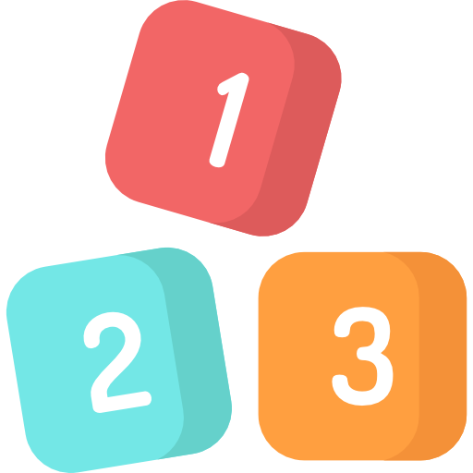

PICK!
isNumber?

Slide 6

reduce

Slide 7

Node JS
series 2-7

Slide 8

{ REST }

Slide 9


Promise
all
Event
Event

Slide 10



쿠키를 가지지 않은 상태
쿠키를 가진 상태
Client
Server
요청
쿠키와 함께 응답
쿠키와 함께 요청
응답
ERR

Slide 11

` ${backtick} `
Only

Slide 12
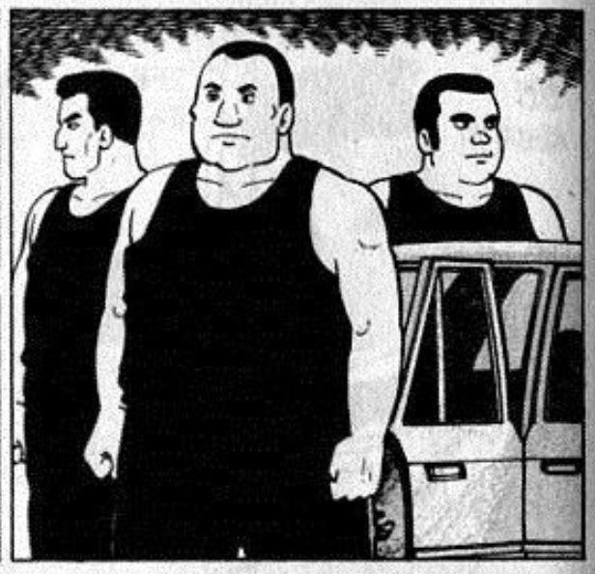
innerHTML
innerText
textContent

Slide 13


Slide 14

?
?
?

Slide 15

Trumbowyg

Slide 16

Resizable

Slide 17



Slide 18


Slide 19

아들아...
Function 아니..?
네...?
Parent?

Slide 20

응...?
응...?
부모님!
Element 아세요?
Children?

Slide 21

Class List

Slide 22

ㅇㄷ?

Slide 23

문자 입력 최대로!

Slide 24
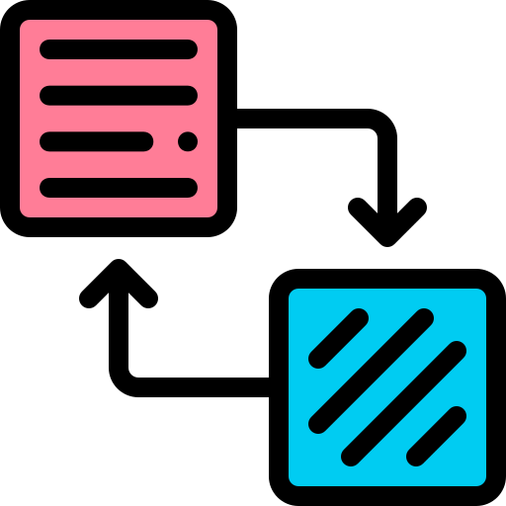
ReplaceAll

Slide 25

꽉?

Slide 26
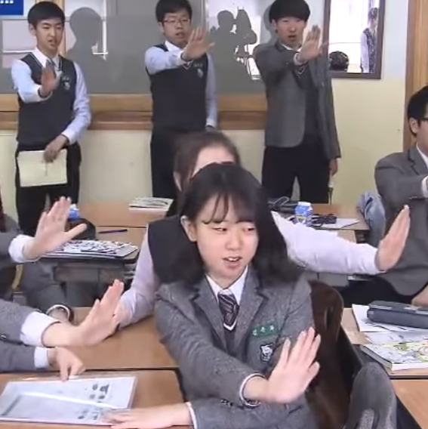
멈춰!
이벤트 멈춰!

Slide 27

야... 좁다...

Slide 28

object-fit

Slide 29

Toast

Slide 30

Basic

Slide 31

String

